Slide 1

03
КОД ОПОРУ
Як ШІ складає відповідь
30 хвилин
КОД ОПОРУ Урок 03 Книга: с. 16
1 / 17
Notes:
Джерело: «ШІ на практиці», українська редакція 30.10.2026, урок 3, с. 16. Сценарій L03.
Google — Introduction to Large Language Models: https://developers.google.com/machine-learning/crash-course/llm
Google — LLMs: What's a large language model?: https://developers.google.com/machine-learning/crash-course/llm/transformers
ПІДГОТОВКА
Відкрийте схему роботи моделі з уроку 3 та абзац із вихідними даними про чашку.
Підготуйте три картки: чашка, зошит, телефон; ноутбук на вихідну картку не додавайте.
У Блокноті підготуйте фразу «Олена поставила чашку на…» і два продовження: «стіл», «полицю».
Надрукуйте на кожну пару вихідні факти та твердження «Чашка стоїть біля ноутбука». Позначте його як навчальну помилку, а не результат реального запуску.
Приготуйте аркуші з колонками «відомо», «припущено», «треба уточнити». Доступ до чату для заняття не потрібний.
Передумови: L02
Уроки 30–32 є альтернативними поглибленими практикумами. Перед заняттям звірте доступний інтерфейс з офіційними джерелами книги.
Ілюстрація: наявний матеріал відповідного розділу книги.

Slide 2
Результат заняття
Відділите факти про чашку від здогадок.
Поясните різницю між навчанням і відповіддю.
Виберете інструмент під потрібний результат.
КОД ОПОРУ Урок 03 Книга: с. 16
2 / 17
Notes:
Джерело: «ШІ на практиці», українська редакція 30.10.2026, урок 3, с. 16. Сценарій L03.
Google — Introduction to Large Language Models: https://developers.google.com/machine-learning/crash-course/llm
Google — LLMs: What's a large language model?: https://developers.google.com/machine-learning/crash-course/llm/transformers
ПОВНІ РЕЗУЛЬТАТИ ЗА СЦЕНАРІЄМ
Учасник відділяє вихідні факти про чашку від вигаданого розташування.
Пояснює, що навчання змінює параметри, а поточне повідомлення дає матеріал для відповіді.
Розрізняє модель, застосунок і агента на конкретних завданнях.

Slide 3
Продовження фрази про чашку
01
«Олена поставила чашку на…»
02
Запропонуйте доречне продовження.
03
Якої інформації бракує, щоб знати справжнє місце чашки?
КОД ОПОРУ Урок 03 Книга: с. 16 0–4 хв
3 / 17
Notes:
Джерело: «ШІ на практиці», українська редакція 30.10.2026, урок 3, с. 16. Сценарій L03.
Google — Introduction to Large Language Models: https://developers.google.com/machine-learning/crash-course/llm
Google — LLMs: What's a large language model?: https://developers.google.com/machine-learning/crash-course/llm/transformers
Варіанти «стіл» і «полицю» можуть звучати природно. Жоден варіант не оголошуйте фактом без вихідних даних.
ЕТАП 1. 0–4 хв. Правдоподібне продовження
СЛОВА ВИКЛАДАЧА
Закінчіть фразу про чашку одним словом. Варіанти можуть звучати природно, хоча ми не знаємо, де чашка стоїть насправді. Сьогодні саме цю різницю — між доречним реченням і підтвердженим фактом — навчимося помічати.
ПОКАЗ НА ЕКРАНІ
У Блокноті покажіть незавершену фразу. Після відповідей групи впишіть два варіанти поруч, не позначаючи жоден як правильне місце чашки.
ДІЇ УЧНІВ
Кожен пропонує продовження й називає інформацію, якої йому бракує для перевірки. Пара відділяє мовну доречність від знання події.
ПЕРЕВІРКА
Правильно назвати відсутність даних про розташування. Сам вибір слова «стіл» ще не є помилкою, доки його не подано як відомий факт.

Slide 4
Навчання моделі
Параметри — числові налаштування моделі, які змінюють під час навчання.
Мовна модель навчається передбачати частини тексту за оточенням.
У розмові вона використовує ці налаштування й поточні дані.
КОД ОПОРУ Урок 03 Книга: с. 16 4–10 хв
4 / 17
Notes:
Джерело: «ШІ на практиці», українська редакція 30.10.2026, урок 3, с. 16. Сценарій L03.
Google — Introduction to Large Language Models: https://developers.google.com/machine-learning/crash-course/llm
Google — LLMs: What's a large language model?: https://developers.google.com/machine-learning/crash-course/llm/transformers
Джерело: урок 3, F210. Уточнення в чаті змінює матеріал наступної відповіді; майбутнє навчання визначають окремі правила сервісу.
ЕТАП 2. 4–10 хв. Що змінюється під час навчання
СЛОВА ВИКЛАДАЧА
Щоб упізнавати різні чашки, програмі показують приклади й налаштовують числові параметри. Мовна модель навчається, зокрема, передбачати частини тексту за оточенням; подальше навчання допомагає виконувати інструкції. Під час нашої розмови вона використовує вже налаштовані параметри. Нове уточнення дає інший матеріал для відповіді, а не миттєво перенавчає всю модель.
ПОКАЗ НА ЕКРАНІ
На схемі книги спершу виділіть навчання, потім окремий шлях повідомлення до відповіді. Підпишіть два процеси простими словами: «налаштувати» й «використати».
ДІЇ УЧНІВ
Учасники відносять дві дії до потрібного процесу: показати системі багато прикладів і дописати в чаті, що місце чашки невідоме.
ПЕРЕВІРКА
Багато навчальних прикладів стосуються налаштування параметрів; уточнення в розмові змінює поточні дані.

Slide 5
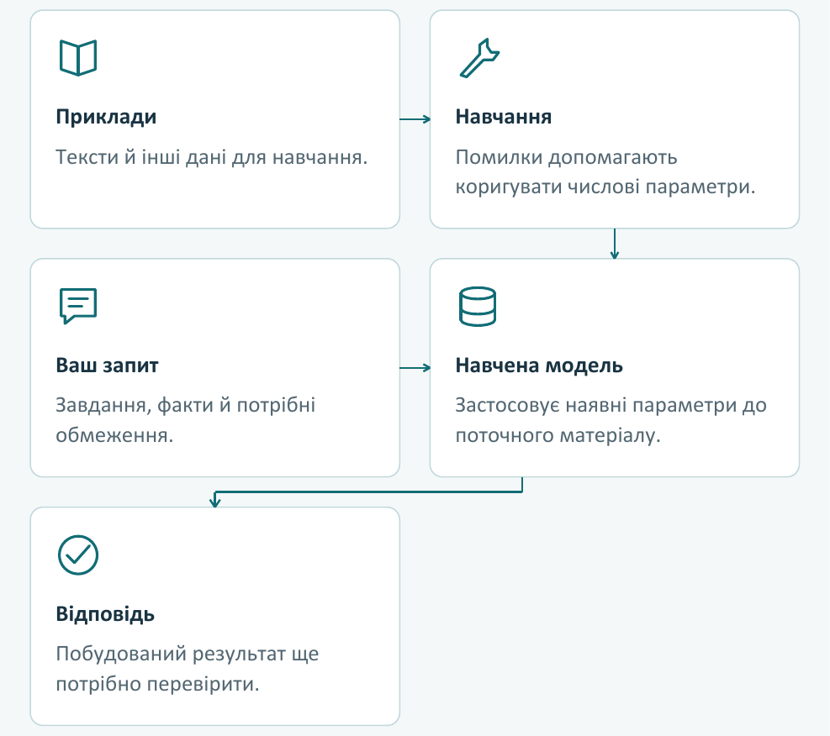
Навчання та побудова відповіді (1/3)
КОД ОПОРУ Урок 03 Книга: с. 16 4–10 хв
5 / 17
Notes:
Джерело: «ШІ на практиці», українська редакція 30.10.2026, урок 3, с. 16. Сценарій L03.
Google — Introduction to Large Language Models: https://developers.google.com/machine-learning/crash-course/llm
Google — LLMs: What's a large language model?: https://developers.google.com/machine-learning/crash-course/llm/transformers
ІЛЮСТРАЦІЯ
Навчання створює параметри заздалегідь. Новий запит використовує вже навчену модель.
Фрагменти тієї самої книжкової схеми збільшено по рядах. Порядок кроків і підписи збережено.
Джерело: Книга «ШІ на практиці», українська редакція 30.10.2026, с. 18
Покажіть окремо налаштування моделі та використання поточного повідомлення. Учасники відносять приклади до потрібного процесу.

Slide 6
Навчання та побудова відповіді (2/3)
КОД ОПОРУ Урок 03 Книга: с. 16 4–10 хв
6 / 17
Notes:
Джерело: «ШІ на практиці», українська редакція 30.10.2026, урок 3, с. 16. Сценарій L03.
Google — Introduction to Large Language Models: https://developers.google.com/machine-learning/crash-course/llm
Google — LLMs: What's a large language model?: https://developers.google.com/machine-learning/crash-course/llm/transformers
ІЛЮСТРАЦІЯ
Навчання створює параметри заздалегідь. Новий запит використовує вже навчену модель.
Фрагменти тієї самої книжкової схеми збільшено по рядах. Порядок кроків і підписи збережено.
Джерело: Книга «ШІ на практиці», українська редакція 30.10.2026, с. 18
Покажіть окремо налаштування моделі та використання поточного повідомлення. Учасники відносять приклади до потрібного процесу.

Slide 7
Навчання та побудова відповіді (3/3)
КОД ОПОРУ Урок 03 Книга: с. 16 4–10 хв
7 / 17
Notes:
Джерело: «ШІ на практиці», українська редакція 30.10.2026, урок 3, с. 16. Сценарій L03.
Google — Introduction to Large Language Models: https://developers.google.com/machine-learning/crash-course/llm
Google — LLMs: What's a large language model?: https://developers.google.com/machine-learning/crash-course/llm/transformers
ІЛЮСТРАЦІЯ
Навчання створює параметри заздалегідь. Новий запит використовує вже навчену модель.
Фрагменти тієї самої книжкової схеми збільшено по рядах. Порядок кроків і підписи збережено.
Джерело: Книга «ШІ на практиці», українська редакція 30.10.2026, с. 18
Покажіть окремо налаштування моделі та використання поточного повідомлення. Учасники відносять приклади до потрібного процесу.

Slide 8
Токени й продовження тексту
Токен може бути словом, частиною слова або знаком.
Обраний фрагмент додається до тексту; побудова продовжується.
Доречне продовження може містити непідтверджену подробицю.
Галюцинація — непідтверджений зміст, поданий як факт.
КОД ОПОРУ Урок 03 Книга: с. 16 10–17 хв
8 / 17
Notes:
Джерело: «ШІ на практиці», українська редакція 30.10.2026, урок 3, с. 16. Сценарій L03.
Google — Introduction to Large Language Models: https://developers.google.com/machine-learning/crash-course/llm
Google — LLMs: What's a large language model?: https://developers.google.com/machine-learning/crash-course/llm/transformers
Джерело: F211. Це спрощене пояснення; точного поділу української фрази на токени не вигадуємо.
ЕТАП 3. 10–17 хв. Токени й непідтверджена подробиця
СЛОВА ВИКЛАДАЧА
Модель працює з токенами: це можуть бути слова, частини слів або знаки. Вибраний фрагмент додається до тексту, після чого формується наступний. Зараз ми не рахуємо токени й не малюємо їх точний поділ. Нам важливо, що правдоподібне продовження може додати факт, якого джерело не містить.
ПОКАЗ НА ЕКРАНІ
Покажіть три книжкові рядки про чашку, зошит і телефон. Поруч наберіть навчальне твердження «Чашка стоїть біля ноутбука». Виділіть окремо місце й ноутбук.
ДІЇ УЧНІВ
Кожна пара заповнює три колонки. У «відомо» записує предмети й намір; у «припущено» — місце та ноутбук; у «треба уточнити» — реальне розташування.
ПЕРЕВІРКА
Учасник знаходить дві непідтверджені подробиці, а не тільки виправляє слово «ноутбук» на інший вигаданий предмет.

Slide 9
Вихідні дані про чашку
Олена має чашку, зошит і телефон. Вона хоче звільнити місце для роботи. Де зараз стоїть чашка, не сказано.
Повний запит: L03_prompts.txt
КОД ОПОРУ Урок 03 Книга: с. 16 10–17 хв
9 / 17
Notes:
Джерело: «ШІ на практиці», українська редакція 30.10.2026, урок 3, с. 16. Сценарій L03.
Google — Introduction to Large Language Models: https://developers.google.com/machine-learning/crash-course/llm
Google — LLMs: What's a large language model?: https://developers.google.com/machine-learning/crash-course/llm/transformers
Прочитайте всі три твердження. Вправа виконується на папері; надсилати їх у чат не потрібно.
ПОВНИЙ ЗАПИТ. Вихідні дані
Олена має чашку, зошит і телефон. Вона хоче звільнити місце для роботи. Де зараз стоїть чашка, не сказано.
ОЧІКУВАНИЙ РЕЗУЛЬТАТ
Відомі предмети й намір. Розташування чашки та наявність ноутбука не встановлені.

Slide 10
Перевірка непідтвердженої подробиці
01
Навчальна помилка: «Чашка стоїть біля ноутбука».
02
Заповніть колонки «відомо», «припущено», «треба уточнити».
03
Знайдіть у вихідному тексті підставу для кожної подробиці.
КОД ОПОРУ Урок 03 Книга: с. 16 10–17 хв
10 / 17
Notes:
Джерело: «ШІ на практиці», українська редакція 30.10.2026, урок 3, с. 16. Сценарій L03.
Google — Introduction to Large Language Models: https://developers.google.com/machine-learning/crash-course/llm
Google — LLMs: What's a large language model?: https://developers.google.com/machine-learning/crash-course/llm/transformers
Ключ: невідомі і розташування, і наявність ноутбука. Підміна одного вигаданого предмета іншим проблему не усуває.

Slide 11
Модель, застосунок та агент
Модель складає відповідь.
Застосунок надає поле повідомлення, кнопки й історію.
Агент використовує інструменти та результати попередніх дій.
КОД ОПОРУ Урок 03 Книга: с. 16 17–25 хв
11 / 17
Notes:
Джерело: «ШІ на практиці», українська редакція 30.10.2026, урок 3, с. 16. Сценарій L03.
Google — Introduction to Large Language Models: https://developers.google.com/machine-learning/crash-course/llm
Google — LLMs: What's a large language model?: https://developers.google.com/machine-learning/crash-course/llm/transformers
ChatGPT є продуктом, який може пропонувати різні моделі. Доступ агента до файла потрібно надати окремо.
ЕТАП 4. 17–25 хв. Виправлення й вибір інструмента
СЛОВА ВИКЛАДАЧА
Корисну пораду можна зберегти, прибравши вигадане. Пропозиція перенести чашку в безпечне місце не стверджує, де вона стоїть зараз. Модель складає відповідь, застосунок показує поле та кнопки, а агент може використовувати інструменти. Для файла потрібен доступ до папки; для субтитрів — робота зі звуком.
ПОКАЗ НА ЕКРАНІ
Покажіть готове уточнення з prompts. На дошці зіставте пояснення — чат, файли сайту — агент із папкою, звук у текст — розпізнавання мовлення.
ДІЇ УЧНІВ
Пара переписує невдалу відповідь у загальну пораду й пояснює кожне вилучення. Потім кожен сам вибирає тип інструмента для одного запропонованого завдання.
ПЕРЕВІРКА
Порада не містить нового вигаданого місця. Учасник не називає ChatGPT однією незмінною моделлю й не надає звичайному чату уявного доступу до папки.

Slide 12
Уточнення до невдалої відповіді
Помилка: «Чашка стоїть біля ноутбука». Розташування чашки й наявність ноутбука невідомі. Прибери ці твердження. Запропонуй загальну пораду, як звільнити місце для роботи.
Повний запит: L03_prompts.txt
КОД ОПОРУ Урок 03 Книга: с. 16 17–25 хв
12 / 17
Notes:
Джерело: «ШІ на практиці», українська редакція 30.10.2026, урок 3, с. 16. Сценарій L03.
Google — Introduction to Large Language Models: https://developers.google.com/machine-learning/crash-course/llm
Google — LLMs: What's a large language model?: https://developers.google.com/machine-learning/crash-course/llm/transformers
У парі перепишіть навчальну помилку в пораду без твердження про початкове місце чашки. Не називайте ручну редактуру запуском моделі.
ПОВНИЙ ЗАПИТ. Уточнення до невдалої відповіді
Розташування чашки невідоме. Прибери це твердження, збережи загальну пораду.
ОЧІКУВАНИЙ РЕЗУЛЬТАТ
Наприклад, пропозиція прибрати чашку в безпечне місце без опису її початкового розташування.

Slide 13
Інструмент залежить від результату
Пояснення й чернетка: чат.
Файли сайта: агент із доступом до папки.
Субтитри: розпізнавання мовлення.
Зображення: графічний інструмент.
КОД ОПОРУ Урок 03 Книга: с. 16 17–25 хв
13 / 17
Notes:
Джерело: «ШІ на практиці», українська редакція 30.10.2026, урок 3, с. 16. Сценарій L03.
Google — Introduction to Large Language Models: https://developers.google.com/machine-learning/crash-course/llm
Google — LLMs: What's a large language model?: https://developers.google.com/machine-learning/crash-course/llm/transformers
У книзі основні сімейства — ChatGPT/Codex, Claude/Claude Code, Gemini/Antigravity. Для свіжих фактів потрібні пошук і відкриті джерела.

Slide 14
Корисна порада без вигадки
01
Наприклад: «Приберіть чашку в безпечне місце».
02
Порада пропонує дію й не вигадує, де чашка стоїть зараз.
03
Поясніть за вихідними даними, чому прибрали згадку про ноутбук.
КОД ОПОРУ Урок 03 Книга: с. 16 17–25 хв
14 / 17
Notes:
Джерело: «ШІ на практиці», українська редакція 30.10.2026, урок 3, с. 16. Сценарій L03.
Google — Introduction to Large Language Models: https://developers.google.com/machine-learning/crash-course/llm
Google — LLMs: What's a large language model?: https://developers.google.com/machine-learning/crash-course/llm/transformers
Прийнятний приклад: прибрати чашку в безпечне місце. Він не повідомляє, де вона стояла.

Slide 15
Самоперевірка
01
Чим навчання відрізняється від відповіді на повідомлення?
02
Чи є твердження про ноутбук фактом у цій вправі?
03
Чому назва ChatGPT не означає одну незмінну модель?
КОД ОПОРУ Урок 03 Книга: с. 16 25–30 хв
15 / 17
Notes:
Джерело: «ШІ на практиці», українська редакція 30.10.2026, урок 3, с. 16. Сценарій L03.
Google — Introduction to Large Language Models: https://developers.google.com/machine-learning/crash-course/llm
Google — LLMs: What's a large language model?: https://developers.google.com/machine-learning/crash-course/llm/transformers
Відповіді: 1. Навчання змінює параметри, відповідь використовує їх і поточні дані. 2. Ні, ноутбук не згаданий. 3. Застосунок надає інтерфейс і доступ до різних моделей.
ЕТАП 5. 25–30 хв. Самостійний висновок
СЛОВА ВИКЛАДАЧА
Сьогодні ми перевіряли не красу фрази, а її зв’язок із даними. Удома візьміть інший предмет і зробіть книжкову пару речень: лише факти та факт із доданою здогадкою. Позначити невідоме — корисний результат перевірки, а не недолік відповіді.
ПОКАЗ НА ЕКРАНІ
Поверніть три вихідні рядки й приберіть виправлення, щоб учасники пояснили рішення без підказки. Покажіть назву аркуша «Факт і здогадка».
ДІЇ УЧНІВ
Кожен читає власну виправлену пораду й відповідає на два вихідні запитання. Наприкінці коротко називає предмет для домашньої вправи.
ПЕРЕВІРКА
Пояснення містить посилання на вихідні дані. Власна історія або особисті фотографії не потрібні: достатньо книжки чи іншого звичайного предмета.
КНИЖКОВИЙ САМОТЕСТ І КЛЮЧ
1. Навчання й відповідь на повідомлення — те саме?
Відповідь: Ні. Навчання налаштовує параметри; відповідь використовує їх разом із поточними даними.
2. Помічник написав, що чашка стоїть біля ноутбука, хоча місця й ноутбука в даних немає. Це факт чи здогадка?
Відповідь: Непідтверджена здогадка. У даних не вказано ні місця чашки, ні ноутбука.
3. У ChatGPT можна вибрати різні моделі. Чому назва застосунку не означає одну модель?
Відповідь: Застосунок надає інтерфейс і доступ до моделей, а вибрана модель складає відповідь.
ЗАПИТАННЯ ВИХОДУ
Яких даних бракує, щоб стверджувати, де стоїть чашка?
Відповідь: Прямого повідомлення або перевіреного спостереження її місця.
Чи поле повідомлення є самою моделлю?
Відповідь: Ні. Це частина застосунку; модель опрацьовує дані й складає відповідь.

Slide 16
Факт і здогадка
01
Запишіть три правдиві відомості про інший предмет; його місце пропустіть.
02
Складіть речення лише з фактами та речення зі здогадкою про місце.
03
Підкресліть додану подробицю й назвіть відсутні дані.
КОД ОПОРУ Урок 03 Книга: с. 16
16 / 17
Notes:
Джерело: «ШІ на практиці», українська редакція 30.10.2026, урок 3, с. 16. Сценарій L03.
Google — Introduction to Large Language Models: https://developers.google.com/machine-learning/crash-course/llm
Google — LLMs: What's a large language model?: https://developers.google.com/machine-learning/crash-course/llm/transformers
Домашня робота — 15 хвилин. Достатньо книжки чи іншого звичайного предмета; особиста фотографія не потрібна.
ДОМАШНЄ ЗАВДАННЯ З КНИГИ
1. Запишіть на папері три правдиві відомості про інший предмет, наприклад книжку: назву, колір обкладинки й мову. Місце, де вона лежить, не зазначайте.
2. Складіть два речення: одне лише з цих фактів, друге — з доданою здогадкою про місце. На аркуші «Факт і здогадка» підкресліть непідтверджене й поясніть, яких даних бракує. Правильна перевірка знаходить додану подробицю, навіть коли вона звучить правдоподібно.
КРИТЕРІЇ ДОМАШНЬОЇ РОБОТИ
Є три перевірювані відомості про інший предмет; місце навмисно не зазначене.
Два речення різняться наявністю здогадки, яку чітко підкреслено.
Пояснено, яких даних бракує для підтвердження доданої подробиці.

Slide 17
Ознаки готової роботи
01
Відоме й припущене відділені.
02
Виправлена порада зберігає корисну дію.
03
Пояснення спирається на вихідні дані.
04
Модель, застосунок та агент мають різні ролі.
КОД ОПОРУ Урок 03 Книга: с. 16
17 / 17
Notes:
Джерело: «ШІ на практиці», українська редакція 30.10.2026, урок 3, с. 16. Сценарій L03.
Google — Introduction to Large Language Models: https://developers.google.com/machine-learning/crash-course/llm
Google — LLMs: What's a large language model?: https://developers.google.com/machine-learning/crash-course/llm/transformers
За відсутності чату вся вправа лишається паперовою перевіркою фактів; роботу сервісу не зараховуємо.
КРИТЕРІЇ ЗАНЯТТЯ
Факти та здогадки: Виділено і невідоме місце, і не згаданий ноутбук.
Доказ: Заповнені колонки про чашку.
Механізм відповіді: Навчання та відповідь не ототожнено; точний поділ на токени не вигадано.
Доказ: Пояснення двох процесів на схемі.
Коректне виправлення: Збережено корисну дію без нових фактів про початковий стан.
Доказ: Переписана порада.
ГІБРИДНИЙ ФОРМАТ
Надішліть три рядки й пробне твердження текстом. Учасник повертає колонки та виправлення; може пояснити рішення голосом або письмово. Не потрібні камера, особиста фотографія чи реєстрація.
ЗАПАСНИЙ МАРШРУТ
Уся вправа можлива на папері. Якщо викладач вирішив показати живий чат, але він недоступний, використайте позначену навчальну відповідь; не називайте її фактичним результатом моделі.
ДОДАТКОВА ВПРАВА
Попросіть перетворити одну непідтверджену подробицю на запитання до власника даних, зберігши решту корисної поради.

